Slide 1
IoT를 활용한 수위 조절 시스템
(316호 주민들)
정보통신·전자공학과
박동민
장상균
지도교수 : 배창석

Slide 2
목차
작품 주제 선정 배경
작품 상세 설명
1) 전체 시스템(하드웨어, 회로) 구조도
2) Main System Loop Flow Chart
시연 동영상
결론
질의응답

Slide 3
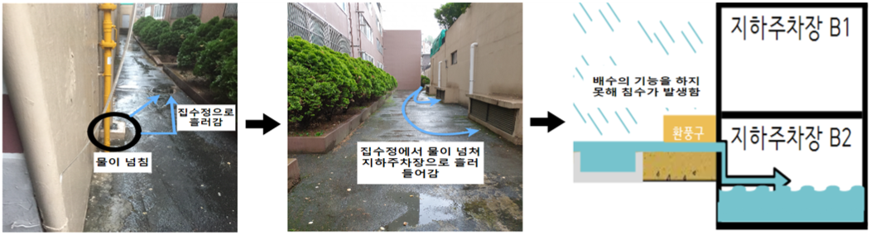
작품 주제 선정 배경
20년 여름. 장마임에도 불구하고 비가 국지성 집중호우와 같이 짧은 시간에 많이 내려 대전 도마동에서 침수피해가 발생.
침수피해를 IoT를 활용한 수위 조절 시스템을 통해 예방.

Slide 4
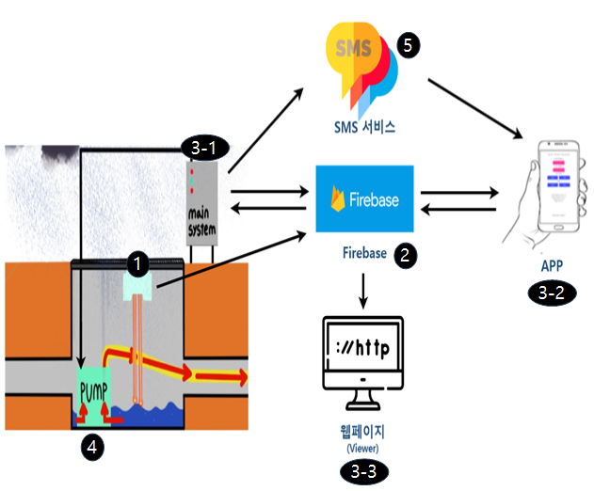



작품 상세설명(전체 )
레이저 센서값을 Firebase DB로 보낸 후
설계 된 S/W에 따라 수중펌프가 자동으로 작동
메인 시스템(하드웨어) 혹은 App으로
제어 및 상태 확인 가능
Web Page Viewer에서 상태 확인 가능
위험 상황 (위험 수위에 도달)시 관리자에게 SMS 전송

Slide 5
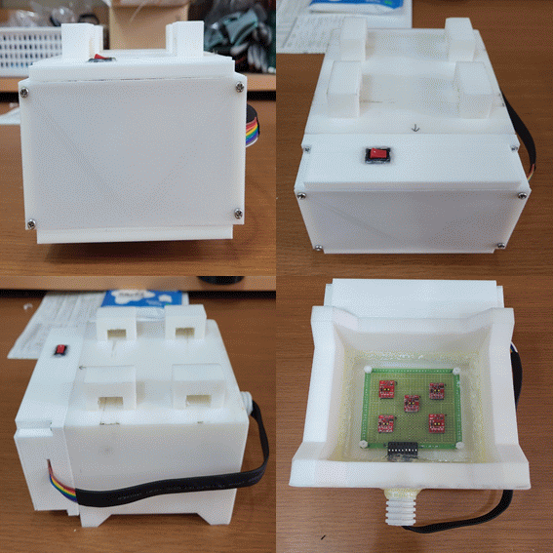
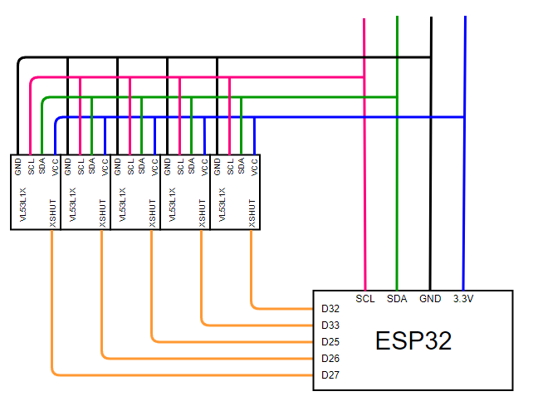
작품 상세설명(레이저 센서)

Slide 6
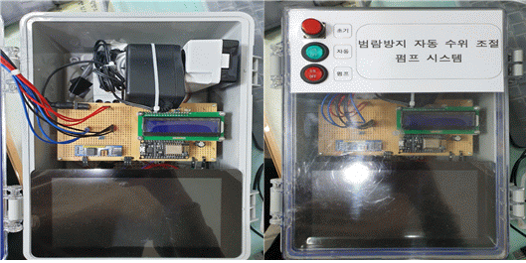
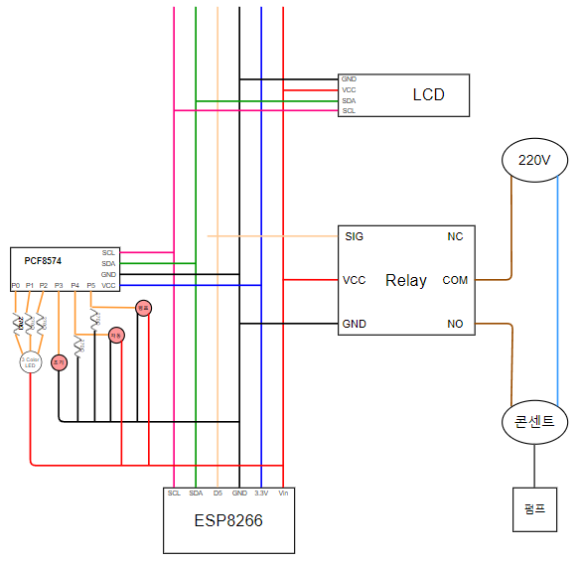
작품 상세설명(메인 시스템)
형태로 구성되어, 도체 내의 전류와 자성 물질에 의해 생기는 전자기 유도 현상으로 동작을 제어하는 밸브.

Slide 7
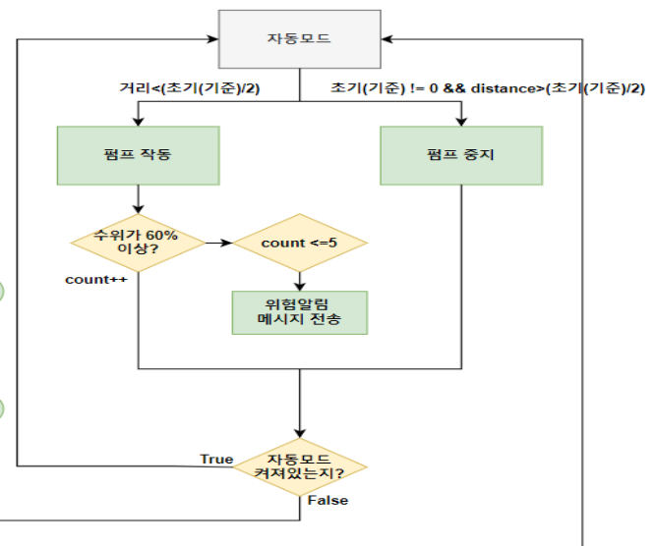
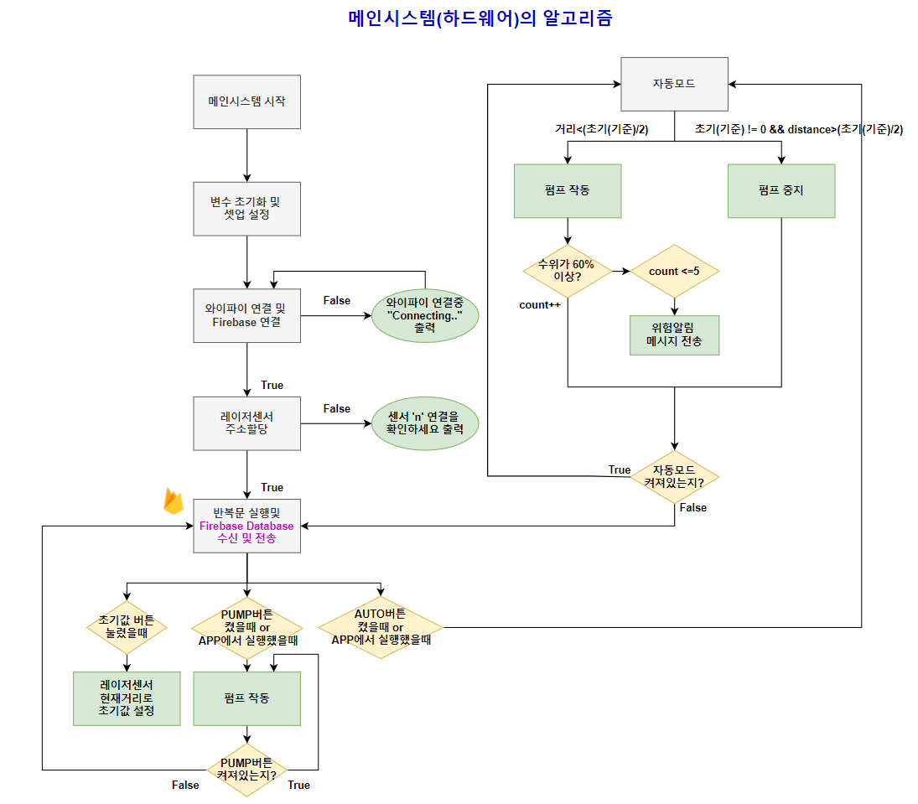
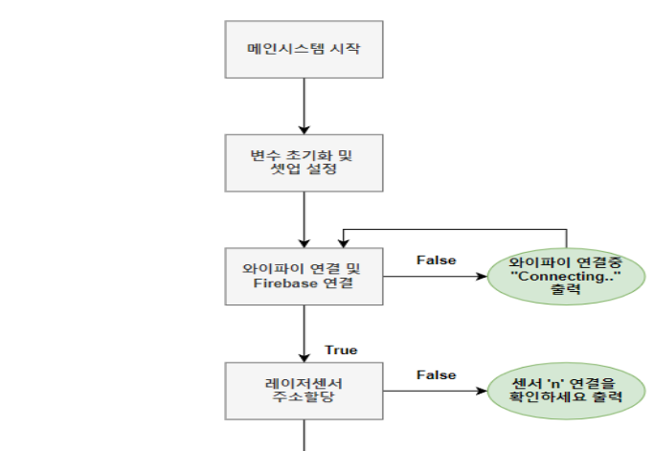
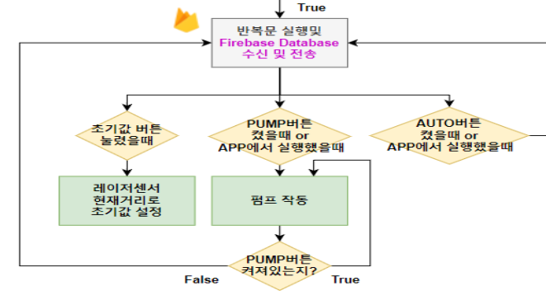
Main System Loop() Flow Chart

Slide 8

시연 동영상

Slide 9
결론
활용방안
1. 물이 범람되는 장소에 시스템 부착.
2. 침수 피해를 겪는 아파트, 농촌의 배수로, 도시 하수도 등에 적용이 가능.
기대효과
1. 우리나라에서 매년 발생하는 침수피해로 인한 사회 경제적 재산피해를 예방할 수 있음.
2. S/W의 조건에 따라 물을 미리 배출하기 때문에 범람 되는 것을 예방할 수 있음.
3. 관리자가 신경을 쓰지 않아도 자동화 시스템의 설정한 조건에 따라 물을 미리 배출하여 위급한 상황을 예방함.

Slide 10
QnA

Slide 11
감사합니다

